Slide 1
GOBIERNO REGIONAL DE CAJAMARCA
DIRECCION REGIONAL DE EDUCACION
UNIDAD DE GESTION EDUCATIVA LOCAL SANTA CRUZ

Slide 2
ÉTICA EN LA FUNCIÓN PÚBLICA
GOBIERNO REGIONAL DE CAJAMARCA
DIRECCION REGIONAL DE EDUCACION
UNIDAD DE GESTION EDUCATIVA LOCAL SANTA CRUZ
OFICINA DE TRANSPARENCIA Y ANTICORRUPCIÓN

Slide 3
Función Pública
GOBIERNO REGIONAL DE CAJAMARCA
DIRECCION REGIONAL DE EDUCACION
UNIDAD DE GESTION EDUCATIVA LOCAL SANTA CRUZ
¿Qué es la Función Pública?
Toda actividad temporal o permanente, remunerada u honoraria, realizada por una persona en nombre o al servicio de las entidades de la
Administración Pública, en cualquiera de sus niveles jerárquicos.
(Artículo 2 de la Ley 27815, Ley del Código de Ética de la Función Púbica)

Slide 4
Función Pública
GOBIERNO REGIONAL DE CAJAMARCA
DIRECCION REGIONAL DE EDUCACION
UNIDAD DE GESTION EDUCATIVA LOCAL SANTA CRUZ
Son obligaciones de los trabajadores y funcionarios del Estado, sin perjuicio de las establecidas en otras normas, las siguientes:
Privilegiar, en el cumplimiento de sus funciones, la satisfacción del ciudadano.
Brindar al ciudadano un servicio imparcial, oportuno, confiable, predecible y de bajo costo.
Otorgar la información requerida en forma oportuna a los ciudadanos.
Artículo 11 de la Ley N° 27658, Ley Marco de Modernización de la Gestión del Estado
Las entidades del Poder Ejecutivo ejercen con imparcialidad y neutralidad los poderes que le han sido conferidos.
Inciso 4 del artículo V del Título Preliminar de la Ley N°. 29158, Ley Orgánica del Poder Ejecutivo

Slide 5
Función Pública
GOBIERNO REGIONAL DE CAJAMARCA
DIRECCION REGIONAL DE EDUCACION
UNIDAD DE GESTION EDUCATIVA LOCAL SANTA CRUZ
Fines de la Función Pública
Servir a la Nación de acuerdo a la Constitución en forma eficiente, atendiendo a los ciudadanos
con un adecuado uso de los recursos públicos.

Slide 6
Función Pública
GOBIERNO REGIONAL DE CAJAMARCA
DIRECCION REGIONAL DE EDUCACION
UNIDAD DE GESTION EDUCATIVA LOCAL SANTA CRUZ
¿Qué logramos?
Una mejor atención a la ciudadanía
Priorizar y optimizar el uso de los recursos públicos

Slide 7
El servidor público
GOBIERNO REGIONAL DE CAJAMARCA
DIRECCION REGIONAL DE EDUCACION
UNIDAD DE GESTION EDUCATIVA LOCAL SANTA CRUZ
¿Quién es?
Todo funcionario, servidor o empleado de las entidades de la Administración Pública, en cualquiera de los niveles jerárquicos, sea éste nombrado, contratado, designado, de confianza o electo que desempeñe actividades o funciones en nombre o al servicio del Estado.
(Artículo 4.1 de la Ley del Código de Ética de la Función Pública)

Slide 8
Ética pública
GOBIERNO REGIONAL DE CAJAMARCA
DIRECCION REGIONAL DE EDUCACION
UNIDAD DE GESTION EDUCATIVA LOCAL SANTA CRUZ
¿Qué es la Ética Pública?
Desempeño de los empleados públicos basado en la observancia de valores, principios y deberes que garantizan el profesionalismo y la eficacia de la función pública
(Artículo 3 del Título I del Reglamento del Código de Ética de la Función Pública)

Slide 9
Ética aplicada a la función pública
GOBIERNO REGIONAL DE CAJAMARCA
DIRECCION REGIONAL DE EDUCACION
UNIDAD DE GESTION EDUCATIVA LOCAL SANTA CRUZ
¿Por qué es importante contar con un Código de Ética?
Representa una importante guía de conducta para los funcionarios y también son herramientas que permiten la prevención de la corrupción.
Éstas normas no sólo buscan prohibir las prácticas corruptas sino que describen y procuran evitar situaciones que induzcan a la violación de los deberes de los funcionarios públicos.

Slide 10
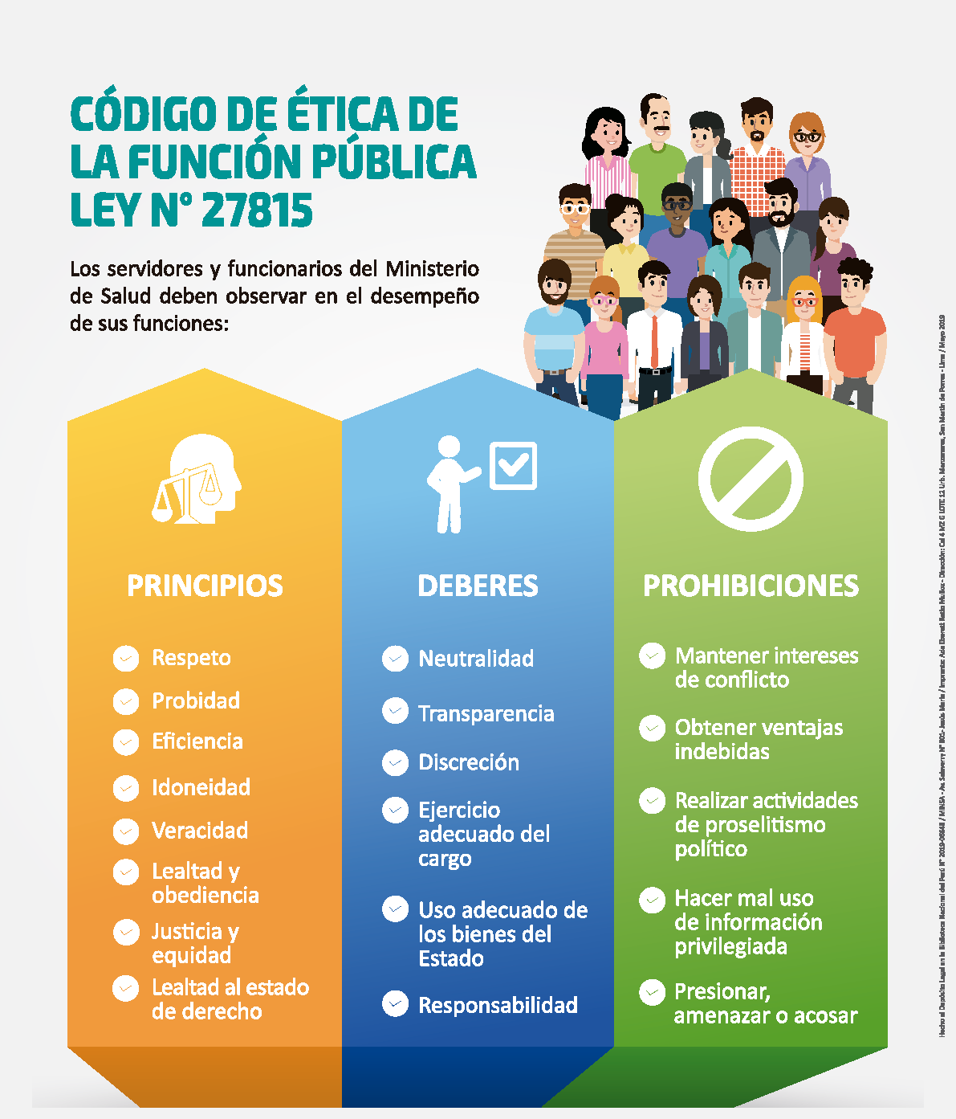
Ley N° 27815
GOBIERNO REGIONAL DE CAJAMARCA
DIRECCION REGIONAL DE EDUCACION
UNIDAD DE GESTION EDUCATIVA LOCAL SANTA CRUZ
Código de Ética de la Función Pública
Contiene principios y valores, cuyo objeto es guiar a los servidores y funcionarios públicos hacia un desempeño ético de sus cargos.
El código establece los principios, deberes y prohibiciones éticas que rigen para los empleados públicos.

Slide 11
Ley N° 27815
GOBIERNO REGIONAL DE CAJAMARCA
DIRECCION REGIONAL DE EDUCACION
UNIDAD DE GESTION EDUCATIVA LOCAL SANTA CRUZ
Principios éticos del servidor público
Lealtad y
Justicia y
Respeto
Obediencia
Equidad
Lealtad al
Probidad
Veracidad
Estado de
Derecho
Eficiencia
Idoneidad

Slide 12
Principios éticos de la función pública
GOBIERNO REGIONAL DE CAJAMARCA
DIRECCION REGIONAL DE EDUCACION
UNIDAD DE GESTION EDUCATIVA LOCAL SANTA CRUZ
Respeto : Respetar la Constitución Política del Perú y sus Leyes
Probidad : Actuar con rectitud, honradez y honestidad
Eficiencia
: Capacitarse permanentemente, a fin de garantizar la calidad en la función pública
Idoneidad
: Contar con aptitudes técnicas, legales y morales esenciales para el ejercicio de la función pública
Veracidad
: Expresarse con autenticidad en relaciones funcionales con los compañeros y la ciudadanía
Lealtad y :
Obediencia
Actuar con lealtad a los principios y ser obediente a lo dispuesto por la ley
Justicia y equidad : Permanente disposición para el cumplimiento de sus funciones, otorgando a c/u lo que es debido, actuando con equidad
Lealtad al Estado :
del Derecho
El funcionario de confianza debe lealtad a la Constitución y el Estado de Derecho

Slide 13
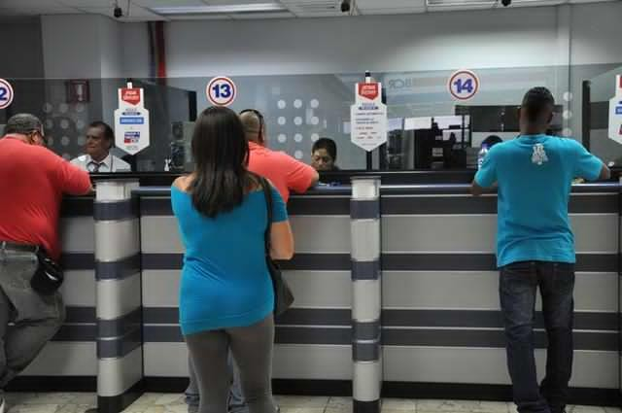
GOBIERNO REGIONAL DE CAJAMARCA
DIRECCION REGIONAL DE EDUCACION
UNIDAD DE GESTION EDUCATIVA LOCAL SANTA CRUZ
¿Fin de mes, pagaron ya?
Date un saltito por el banco en el almuerzo, ganará tiempo en el día
Principio de Probidad

Slide 14
¿Quieres actualizar tu estado de Facebook?
GOBIERNO REGIONAL DE CAJAMARCA
DIRECCION REGIONAL DE EDUCACION
UNIDAD DE GESTION EDUCATIVA LOCAL SANTA CRUZ
Tu tiempo como servidor público es valioso, empléalo adecuadamente.
Principio de Respeto

Slide 15
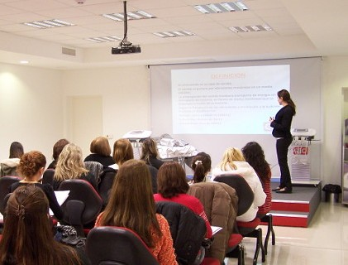
Principios
GOBIERNO REGIONAL DE CAJAMARCA
DIRECCION REGIONAL DE EDUCACION
UNIDAD DE GESTION EDUCATIVA LOCAL SANTA CRUZ
¡La buenas ideas triunfan!
Yo me capacito constantemente
Principio de Eficiencia

Slide 16
Ley N° 27815
GOBIERNO REGIONAL DE CAJAMARCA
DIRECCION REGIONAL DE EDUCACION
UNIDAD DE GESTION EDUCATIVA LOCAL SANTA CRUZ
Deberes de la Función Pública
Neutralidad
Discreción
Transparencia
Uso adecuado de los Bienes del Estado
Ejercicio adecuado del cargo
Responsabilidad

Slide 17
Deberes éticos del sector público
GOBIERNO REGIONAL DE CAJAMARCA
DIRECCION REGIONAL DE EDUCACION
UNIDAD DE GESTION EDUCATIVA LOCAL SANTA CRUZ
Neutralidad : Actuar con absoluta imparcialidad e independencia
Transparencia : Brindar información fidedigna, completa y oportuna
Ejercicio Adecuado del cargo
: No tomar represalias ni coacción contra otros servidores públicos
Responsabilidad : Desarrollar sus funciones a cabalidad y en forma integral
Uso adecuado de : Proteger y conservar los bienes del Estado, haciendo uso
los bienes del racional de ellos
Estado
Discreción :
Guardar reserva de información sobre hechos o información de la institución

Slide 18
GOBIERNO REGIONAL DE CAJAMARCA
DIRECCION REGIONAL DE EDUCACION
UNIDAD DE GESTION EDUCATIVA LOCAL SANTA CRUZ
Soy servidor público y recibo dos expedientes. Uno de ellos ha sido presentado por una persona influyente y viene “recomendado”. Tengo que decidir cuál tramito primero.
¿Qué hago?
Deber de Neutralidad

Slide 19
GOBIERNO REGIONAL DE CAJAMARCA
DIRECCION REGIONAL DE EDUCACION
UNIDAD DE GESTION EDUCATIVA LOCAL SANTA CRUZ
¿Encuentro con amigos?
Termina tus pendientes a tiempo, que hoy es noche de patas.
Deber de Responsabilidad

Slide 20
GOBIERNO REGIONAL DE CAJAMARCA
DIRECCION REGIONAL DE EDUCACION
UNIDAD DE GESTION EDUCATIVA LOCAL SANTA CRUZ
¿Empezó la época escolar?
Recuerda que los útiles de escritorio son para uso institucional.
Uso adecuado de los bienes

Slide 21
Ley N° 27815
GOBIERNO REGIONAL DE CAJAMARCA
DIRECCION REGIONAL DE EDUCACION
UNIDAD DE GESTION EDUCATIVA LOCAL SANTA CRUZ
Prohibiciones del servidor público
Mantener intereses de conflicto
Hacer mal uso de la información privilegiada Obtener ventajas indebidas
Presionar, amenazar y/o acosar
Realizar actividades de proselitismo político

Slide 22
Prohibiciones del sector público
GOBIERNO REGIONAL DE CAJAMARCA
DIRECCION REGIONAL DE EDUCACION
UNIDAD DE GESTION EDUCATIVA LOCAL SANTA CRUZ
Mantener intereses de conflicto
: Evitar relaciones o aceptar situaciones que entren en conflicto con su función
Obtener ventajas indebidas
: Evitar obtener beneficios o ventajas indebidas para sí o para otros, mediante el cargo de desempeña
Realizar actividades de proselitismo político
: No utilizar los bienes del Estado ni de su función función a favor o en contra de un candidato, partido u organización política
Hacer mal uso de información privilegiada
: No participar en transacciones u operaciones financieras utilizando información privilegiada de la institución
Presionar, amenazar y/o : No ejercer presiones, amenazar o acoso sexual contra
acosar otros servidores públicos o subordinados.

Slide 23
GOBIERNO REGIONAL DE CAJAMARCA
DIRECCION REGIONAL DE EDUCACION
UNIDAD DE GESTION EDUCATIVA LOCAL SANTA CRUZ
¿Te ofrecieron un presente?
Ten cuidado, el mejor regalo es un reconocimiento por tu trabajo bien hecho.
Obtener ventajas indebidas

Slide 24
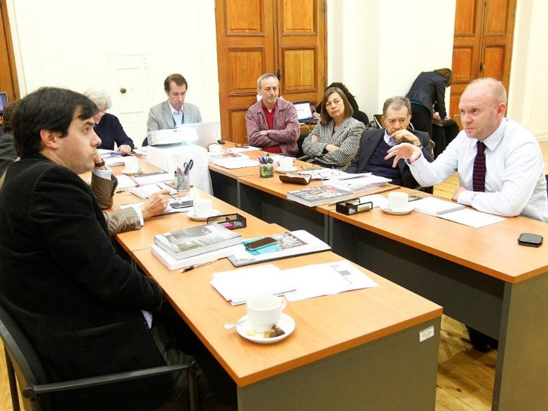
¿Sabías que difundir información sobre una licitación en proceso puede ser sancionada?
GOBIERNO REGIONAL DE CAJAMARCA
DIRECCION REGIONAL DE EDUCACION
UNIDAD DE GESTION EDUCATIVA LOCAL SANTA CRUZ
Hacer mal uso de información privilegiada

Slide 25
IMPLEMENTACIÓN DE ACCIONES DEL MODELO DE INTEGRIDAD
GOBIERNO REGIONAL DE CAJAMARCA
DIRECCION REGIONAL DE EDUCACION
UNIDAD DE GESTION EDUCATIVA LOCAL SANTA CRUZ
Decreto Legislativo N° 1327, Decreto Legislativo que establece medidas de protección para el denunciante de actos de corrupción y sanciona las denuncias realizadas de mala fe.
Decreto Supremo N° 010-2017-JUS, Reglamento del Decreto Legislativo N° 1327.
Decreto Supremo N° 092-2017-PCM, Política Nacional de Integridad y Lucha contra la Corrupción.
Decreto Supremo N° 042-2018-PCM, se establecen medidas para fortalecer la integridad y lucha contra la corrupción.
Decreto Supremo N° 044-2018-PCM, Plan Nacional de Integridad y Lucha contra la Corrupción 2018- 2021.
Decreto Supremo N° 056-2018-PCM, Política General de Gobierno al 2021.
Directiva N° 001-2019-PCM/SIP “Lineamientos para la implementación de la función de integridad en las entidades de la Administración Pública”, aprobada por Resolución de Secretaría de Integridad Pública N° 001- 2019-PCM/SIP, de fecha 24 de julio de 2019.

Slide 26
GRACIAS

